Slide 1
Chapter 03
HTML5 문서 구조와 작성 규칙

Slide 2
01 HTML5 문서의 구조
02 HTML5 문서의 작성 규칙
03 태그의 분류
04 태그의 속성
05 웹 문서의 레이아웃

Slide 3
학습목표
HTML5 문서의 기본 구조를 알고 설명할 수 있다.
HTML5 문서의 작성 규칙을 알고 설명할 수 있다.
미리 정의된 태그와 사용자 정의 태그의 차이를 알고 사용할 수 있다.
속성의 개념을 이해하고 사용할 수 있다.
HTML5의 구조적 태그 종류를 알고 사용할 수 있다.

Slide 4
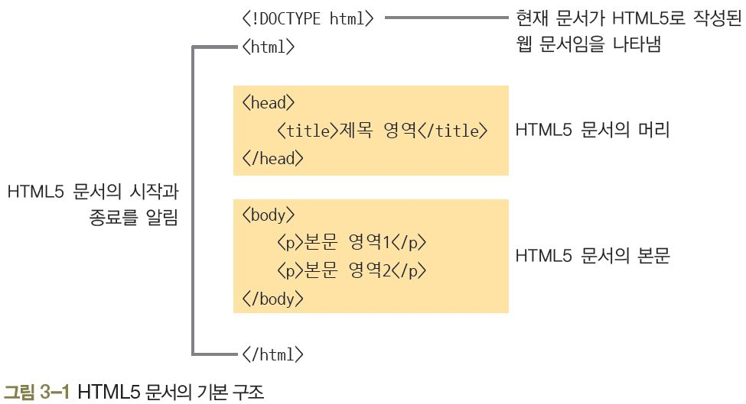
1. HTML5 문서의 구조
01 HTML5 문서의 구조

Slide 5
1. HTML5 문서의 구조
01 HTML5 문서의 구조
<!DOCTYPE html>
HTML5 문서를 선언하는 구문
생략할 수 있지만 하위 호환성을 위해 작성할 것을 권장
<html> ~ </html>
HTML5 문서의 시작과 종료를 알림
언어(lang) 속성을 사용하여 주된 언어 값을 설정할 수 있음
<head> ~ </head>
웹 페이지의 정보를 정의
<title> 태그와 자바스크립트, 스타일시트(CSS) 등을 정의

Slide 6
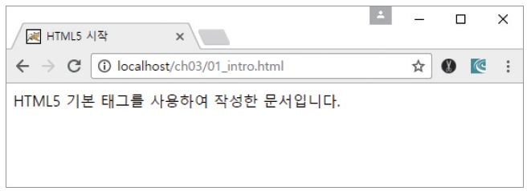
1. HTML5 문서의 구조
01 HTML5 문서의 구조
<body> ~ </body>
HTML5 문서의 본문을 작성
예제 3-1 기본 태그로 웹 문서 작성하기 ch03/01_intro.html
<!DOCTYPE html>
<html>
<head>
<title>HTML5 시작</title>
</head>
<body>
HTML5 기본 태그를 사용하여 작성한 문서입니다.
</body>
</html>

Slide 7
1. HTML5 문서의 구조
01 HTML5 문서의 구조
예제 3-2 메타정보를 정의한 웹 문서 작성하기 ch03/02_head.html
<!DOCTYPE html>
<html>
<head>
<title>HTML5 메타정보</title>
<meta charset="UTF-8">
<meta name="author" content="Hong Seong Yong">
<meta name="keywords" content="HTML5, CSS3, JavaScript, JQuery">
<meta name="description" content="Web Programming">
<meta http-equiv="refresh" content="10, http://cafe.naver.com/go2web">
<base href="http://www.w3.org/" target="_blank">
</head>
<body>
<p>헤드 태그 내 메타정보에는 웹 문서를 만든 이, 검색 시 키워드, 문서에 대한 설명, 문서 내 기본 디렉터리 등이 포함됩니다.</p>
<p>이 문서는 10초 후 저자 카페로 이동합니다.</p>
<a href="">여기를 클릭하면 기본 디렉터리로 설정된 www.w3.org 사이트로 이동합니다.</a>
</body>
</html>

Slide 8
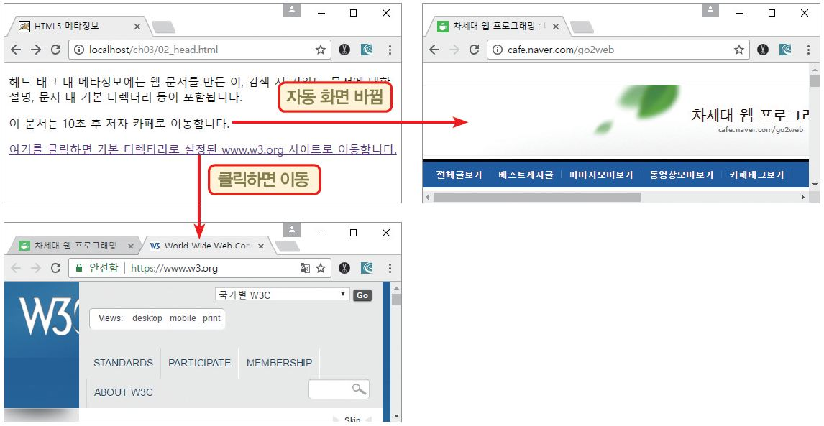
1. HTML5 문서의 구조
01 HTML5 문서의 구조

Slide 9
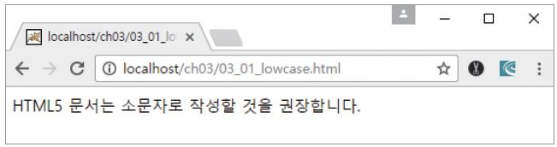
1. HTML5 문서의 작성 규칙
02 HTML5 문서의 작성
태그 이름은 대소문자를 구분하지 않음
예제 3-3 대소문자 구분 여부 확인하기 ch03/03_01_lowcase.html
<!DOCTYPE html>
<html>
<body>
HTML5 문서는 소문자로 작성할 것을 권장합니다.
</body>
</html>
<!DOCTYPE html>
<HTML>
<BODY>
HTML5 문서는 소문자로 작성할 것을 권장합니다.
</BODY>
</HTML>
ch03/03_02_upcase.html

Slide 10
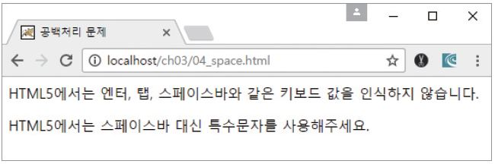
1. HTML5 문서의 작성 규칙
02 HTML5 문서의 작성
본문 내 연속된 공백이나 줄 바꿈은 하나의 공백으로 처리
예제 3-4 공백 테스트하기 ch03/04_space.html
<!DOCTYPE html>
<html>
<head>
<title>공백처리 문제</title>
</head>
<body>
HTML5에서는
엔터, 탭, 스페이스바와 같은
키보드 값을 인식하지 않습니다.
<p>HTML5에서는 스페이스바 대신 특수문자를 사용해주세요.</p>
</body>
</html>

Slide 11
1. HTML5 문서의 작성 규칙
02 HTML5 문서의 작성
태그의 포함 관계를 표현하기 위해 들여쓰기 적용
예제 3-5 들여쓰기를 적용한 문서와 그렇지 않은 문서 작성하기 ch03/05_01_visible.html
<!DOCTYPE html>
<html>
<head>
<title>잘 정리된 문서</title>
</head>
<body>
<p>문서의 구조를 명확하게 작성해주세요.</p>
<p>들여쓰기를 해야 소스코드의 가독성이 높아집니다.</p>
<p>줄 바꿈도 해주세요.</p>
</body>
</html>

Slide 12
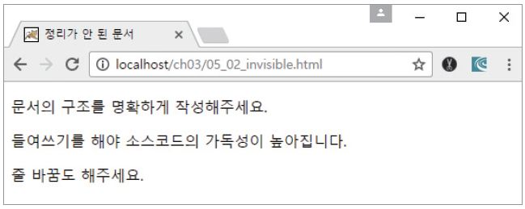
1. HTML5 문서의 작성 규칙
02 HTML5 문서의 작성
<!DOCTYPE html>
<html>
<head><title>정리가 안 된 문서</title>
</head>
<body>
<p>문서의 구조를 명확하게 작성해주세요.</p>
<p>들여쓰기를 해야 소스코드의 가독성이 높아집니다.</p><p>줄 바꿈도 해주세요.</p>
</body>
</html>
ch03/05_02_invisible.htmll

Slide 13
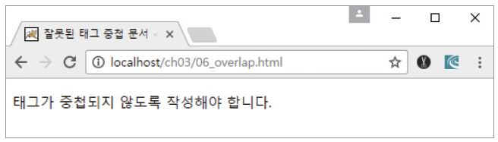
1. HTML5 문서의 작성 규칙
02 HTML5 문서의 작성
태그의 쌍을 겹치지 않고 완벽히 내포시킴
예제 3-6 태그 중첩하기 ch03/06_overlap.html
<!DOCTYPE html>
<html>
<head>
<title>잘못된 태그 중첩 문서
</head>
</title>
<body>
<p>태그가 중첩되지 않도록 작성해야 합니다.
</body>
</p>
</html>

Slide 14
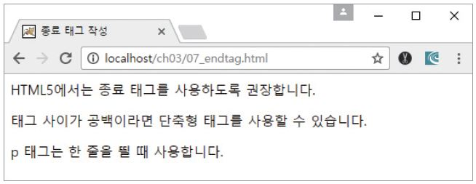
1. HTML5 문서의 작성 규칙
02 HTML5 문서의 작성
종료 태그를 반드시 사용
일반적인 표기 형식 : <p>~</p>
단축 표기 형식 : <p/>
예제 3-7 종료 태그 사용하기 ch03/07_endtag.html
<!DOCTYPE html>
<html>
<head>
<title>종료 태그 작성</title>
</head>
<body>
HTML5에서는 종료 태그를 사용하도록 권장합니다.
<p></p>
태그 사이가 공백이라면 단축형 태그를 사용할 수 있습니다.
<p/>
p 태그는 한 줄을 띌 때 사용합니다.
</body>
</html>

Slide 15
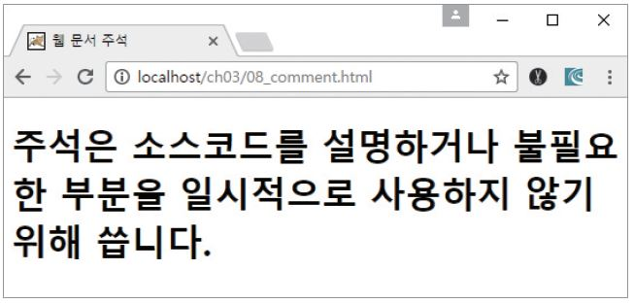
1. HTML5 문서의 작성 규칙
02 HTML5 문서의 작성
주석은 ‘<!--’로 시작해서 ‘--’로 끝냄
예제 3-8 주석 작성하기 ch03/08_comment.html
<!-- 작성자 : 홍성용 -->
<!DOCTYPE html>
<html>
<head>
<!-- 문서의 메타정보를 작성하는 부분입니다. -->
<title>웹 문서 주석</title>
</head>
<body>
<!-- 이 문서는 HTML5 웹 표준 문서입니다. -->
<h1>주석은 소스코드를 설명하거나 불필요한 부분을 일시적으로 사용하지 않기 위해 씁니다.</h1>
</body>
</html>

Slide 16
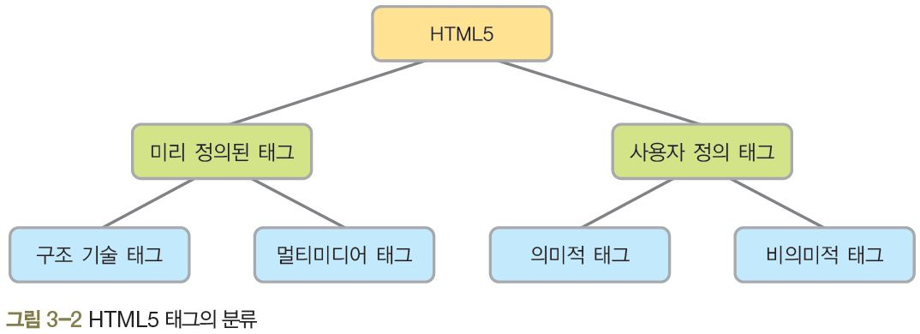
1. 태그의 분류
03 태그의 분류
미리 정의되어 있는 태그
사용자가 변경할 수 없으며 사용 용도에 맞게 사용
사용자가 직접 정의하여 사용하는 태그
사용자가 태그를 직접 설계하고 HTML 문서에 포함하여 작성

Slide 17
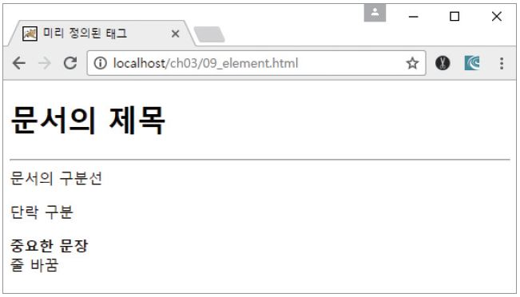
1. 태그의 분류
03 태그의 분류
예제 3-9 미리 정의된 태그로 웹 문서 작성하기 ch03/09_element.html
<!DOCTYPE html>
<html>
<head>
<title>미리 정의된 태그</title>
</head>
<body>
<h1>문서의 제목</h1>
<hr>문서의 구분선</hr>
<p>단락 구분</p>
<strong>중요한 문장</strong>
<br>줄 바꿈
</body>
</html>

Slide 18
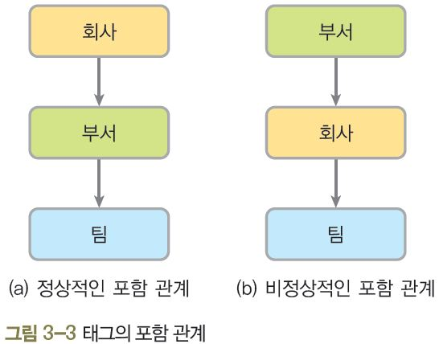
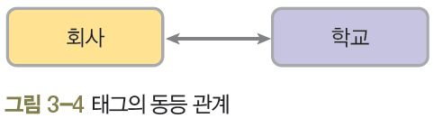
1. 태그의 분류
03 태그의 분류
사용자 정의 태그 작성 시 유의점
일반적인 의미로 해석할 수 있도록 포함 관계 설정
동등 관계로도 설정 가능

Slide 19
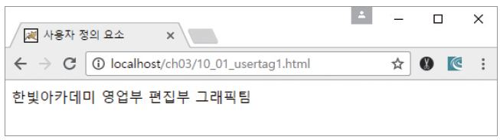
1. 태그의 분류
03 태그의 분류
예제 3-10 사용자 정의 태그로 웹 문서 작성하기 ch03/10_01_usertag1.html
<!DOCTYPE html>
<html>
<head>
<title>사용자 정의 태그</title>
</head>
<body>
<company>한빛아카데미
<department>영업부</department>
<department>편집부
<team>그래픽팀</team>
</department>
</company>
</body>
</html>

Slide 20
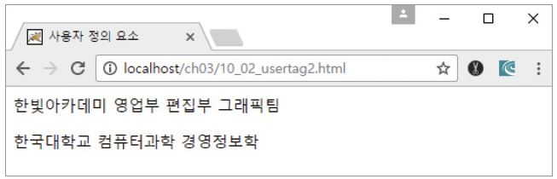
1. 태그의 분류
03 태그의 분류
<!DOCTYPE html>
<html>
<head>
<title>사용자 정의 태그</title>
</head>
<body>
<company>한빛아카데미
<department>영업부</department>
<department>편집부
<team>그래픽팀</team>
</department>
</company>
<p/>
<university>한국대학교
<major>컴퓨터과학</major>
<major>경영정보학</major>
</university>
</body>
</html>
ch03/10_02_usertag2.html

Slide 21
1. 태그의 속성
04 태그의 속성
속성
태그의 종속적인 정보를 표현하기 위해 사용
태그없이 단독으로 사용할 수 없음
속성=“값” 형태로 작성

Slide 22
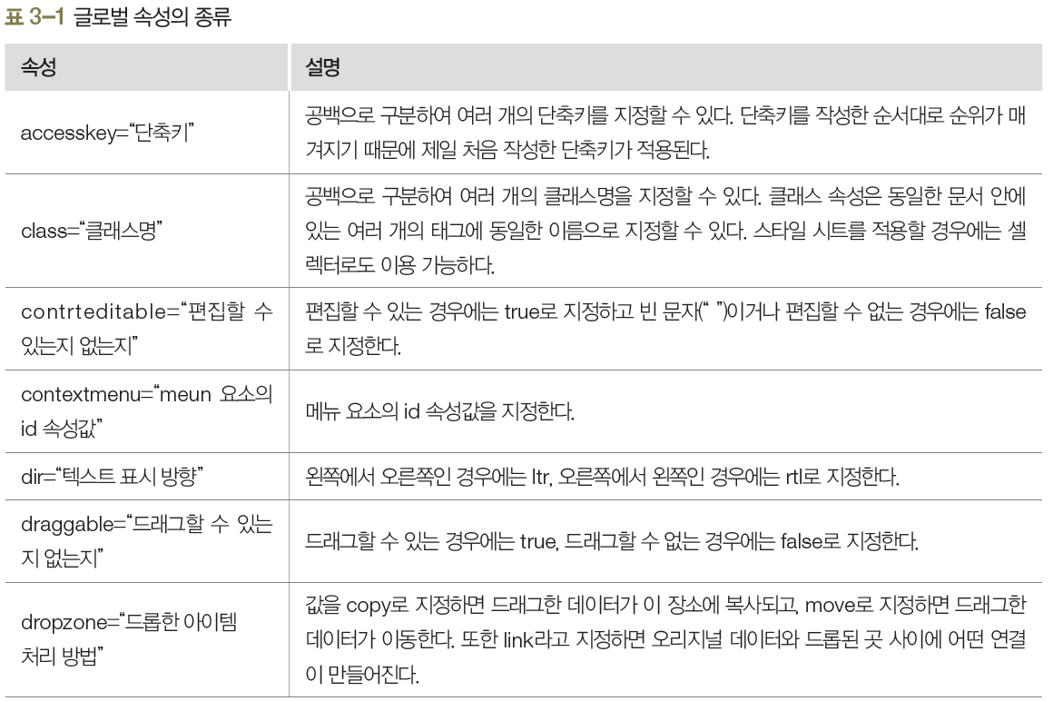
1. 태그의 속성
04 태그의 속성
글로벌 속성
모든 태그에 공통적으로 사용 가능한 속성
▶ 뒤 페이지 계속

Slide 23
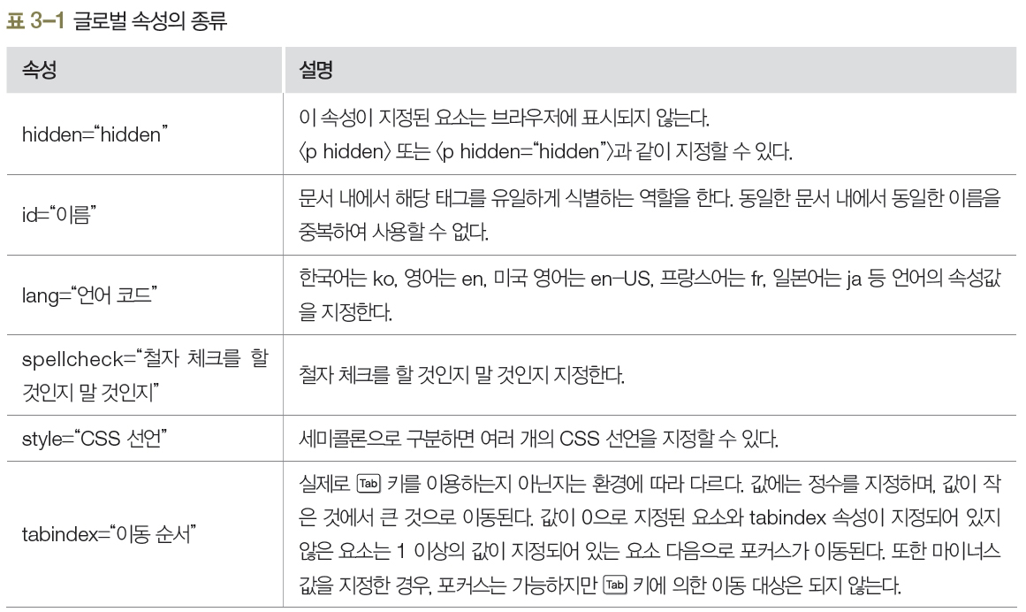
1. 태그의 속성
04 태그의 속성

Slide 24
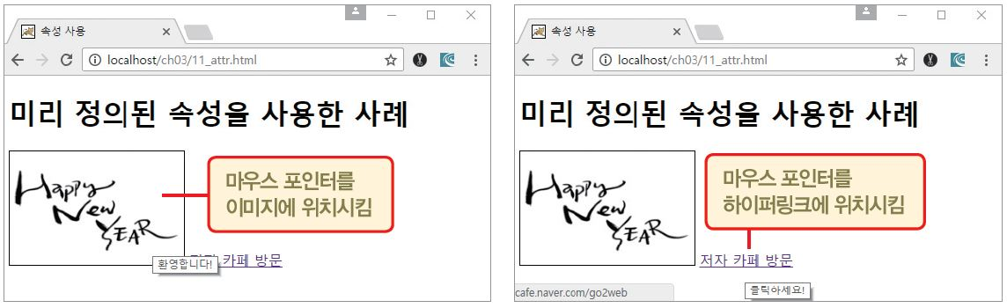
1. 태그의 속성
04 태그의 속성
미리 정의된 속성
특정 태그에만 사용할 수 있도록 미리 정의된 속성
예제 3-11 미리 정의된 속성 사용하기 ch03/11_attr.ht1.html
<!DOCTYPE html>
<html>
<head>
<title>속성 사용</title>
</head>
<body>
<h1>미리 정의된 속성을 사용한 사례</h1>
<img src="welcome.jpg" border="1" width="200" height="130" alt="Welcome" title="환영합니다!">
<a href="http://cafe.naver.com/go2web" target="_blank" title="클릭하세요!">저자 카페 방문</a>
</body>
</html>

Slide 25
1. 태그의 속성
04 태그의 속성
사용자 정의 태그에 속성 추가 시 고려할 점
태그와 의미적으로 연관성이 있거나 부가적인 정보를 제공하는 속성인지 확인
태그 없이 단독으로 사용할 수 없기 때문에 태그와 관계가 있는지 확인
속성값은 대부분 한 가지 값으로 표현하는 것이 일반적
데이터 값의 단위가 여러 개일 경우 속성보다는 태그로 정의
속성값이 계속 변경되는 경우라면 속성보다는 태그로 정의
속성값은 웹 브라우저에 직접적으로 출력되지 않으므로 직접 출력되어야 하는 경우에는 태그로 정의

Slide 26
1. 태그의 속성
04 태그의 속성
예제 3-12 사용자 정의 속성 사용하기 ch03/12_userattr.html
<!DOCTYPE html>
<html>
<head>
<title>사용자 정의 요소</title>
</head>
<body>
<company location="서울">한빛아카데미<br>
<department title="영업부 멤버 보기">
<a href="#mem1">영업부</a>
</department><br>
<department title="편집부 멤버 보기">
<a href="#mem2">편집부</a>
</department>
</company>
<p>-</p> <p>-</p>
<p>-</p> <p>-</p>
<p>-</p> <p>-</p>
<staff id="mem1">영업부 멤버 이름
<hr/>
<member position="과장">박지혜</member>
<member>홍민성</member>
<member hidden="hidden">최미래</member>
</staff>
<hr/>
<p>-</p> <p>-</p>
<p>-</p> <p>-</p>
<p>-</p> <p>-</p>
▶뒷 페이지 계속

Slide 27
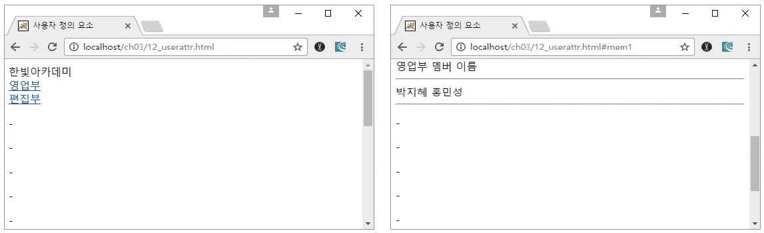
1. 태그의 속성
04 태그의 속성
<staff id="mem2">편집부 멤버 이름
<hr/>
<member position="부장">김서울</member>
<member hidden="hidden">나하늘</member>
<member>홍현성</member>
</staff>
<hr/>
</body>
</html>

Slide 28
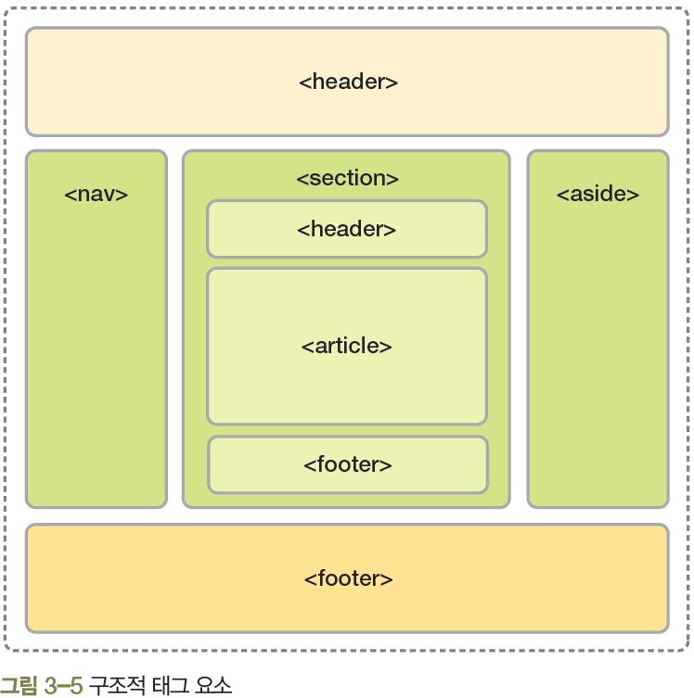
1. 웹 문서의 레이아웃
05 웹 문서의 레이아웃
레이아웃
화면을 분할하거나 배열하여 구성하는 것
HTML5 웹 표준에서는 각 영역을 구분하는 구조적 태그 요소를 정의하여 사용
<header> HTML5 문서의 머리말 영역으로 중요한 정보를 표시 (예 : 사이트의 제목, 로고 등)
<nav> 내비게이션(navigation) 영역으로 웹 사이트 내에 분류된 다른 영역으로 이동할 때 사용
<section> 문서의 영역을 구성할 때 사용. <header>, <article> 태그 등을 포함할 수 있음
<article> 독립된 주요 콘텐츠 영역을 정의. 하나의 <section> 태그 내에 여러 개의 <article> 태그를 구성할 수 있음
<aside> 주요 콘텐츠 이외에 남은 콘텐츠를 표시 (예 : 사이드 바(sidebar) 등).
<footer> 사이트의 자세한 정보를 표시 (예 : 저작권 정보, 관리자 정보, 회사 정보 등)

Slide 29
1. 웹 문서의 레이아웃
05 웹 문서의 레이아웃
예제 3-13 구조 태그를 사용하여 웹 문서 작성하기1 ch03/13_layout1.html
<!-- HTML5 문서의 기본 레이아웃 -->
<!DOCTYPE html>
<html>
<head>
<title>HTML5 기본 구조 태그1</title>
</head>
<body>
<!-- 헤더 부분 -->
<header>
<center>
<h1>문서의 주제목</h1>
</center>
<nav>메뉴1</nav>
<nav>메뉴2</nav>
</header>
<hr/>
▶뒷 페이지 계속

Slide 30
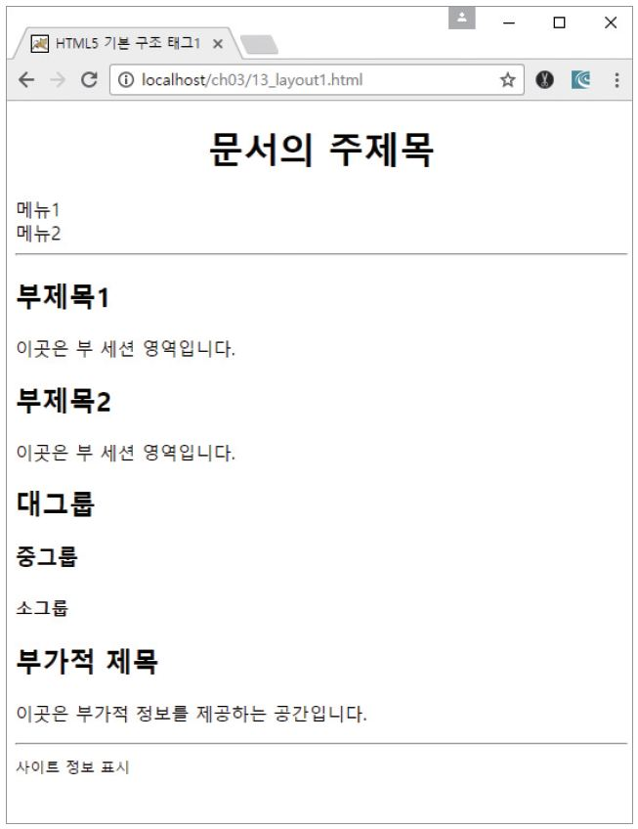
1. 웹 문서의 레이아웃
05 웹 문서의 레이아웃
<!-- 본문 부분 -->
<section>
<article>
<header>
<h2>부제목1</h2>
</header>
<p>이곳은 부 세션 영역입니다.</p>
</article>
<article>
<header>
<h2>부제목2</h2>
</header>
<p>이곳은 부 세션 영역입니다.</p>
</article>
<article>
<hgroup>
<h2>대그룹</h2>
<h3>중그룹</h3>
<h4>소그룹</h4>
</hgroup>
</article>
</section>
<!-- 부가 정보 부분 -->
<aside>
<h2>부가적 제목</h2>
<p>이곳은 부가적 정보를 제공하는 공간입니다.</p>
</aside>
<hr/>
<!-- 사이트 정보 부분 -->
<footer>
<small>사이트 정보 표시</small>
</footer>
</body>
</html>

Slide 31
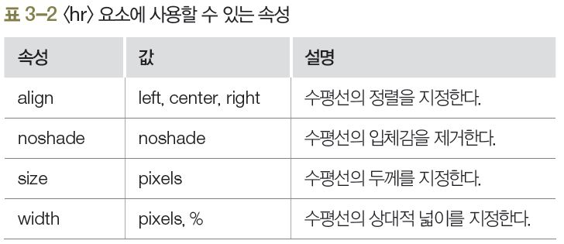
1. 웹 문서의 레이아웃
05 웹 문서의 레이아웃
<hr> 요소
구분선(horizontal line)을 그을 때 사용

Slide 32
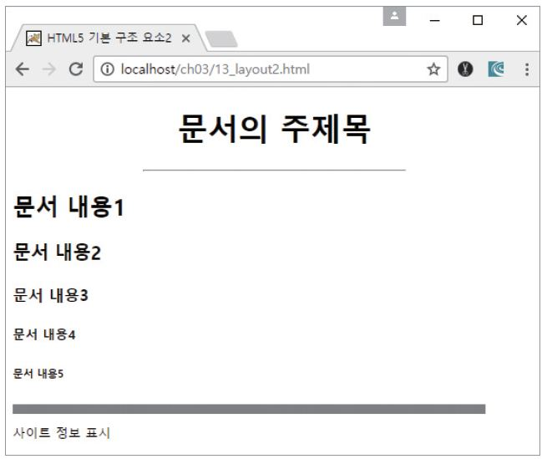
1. 웹 문서의 레이아웃
05 웹 문서의 레이아웃
<!DOCTYPE html>
<html>
<head>
<title>HTML5 기본 구조 요소2</title>
</head>
<body>
<!-- 헤더 부분 -->
<header>
<center>
<h1>문서의 주제목</h1>
</center>
<hr align="center" width=50%></hr>
</header>
<!-- 본문 부분 -->
<section>
<article>
<h2>문서 내용1</h2>
<h3>문서 내용2</h3>
<h4>문서 내용3</h4>
<h5>문서 내용4</h5>
<h6>문서 내용5</h6>
</article>
</section>
<hr size="10" align="left" width=90% noshade="noshade"></hr>
<!-- 사이트 정보 부분 -->
<footer>
<small>사이트 정보 표시</small>
</footer>
</body>
</html>
ch03/13_layout2.html

